Slide 1
BOMBAY BIRYANI
Muhammad Arham Khan & Muhammad Danial

Slide 2
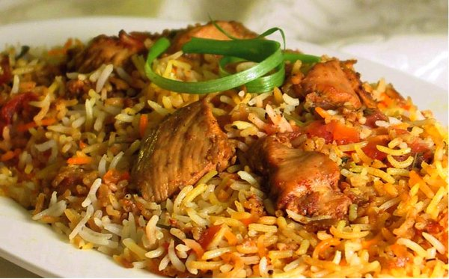

Slide 3
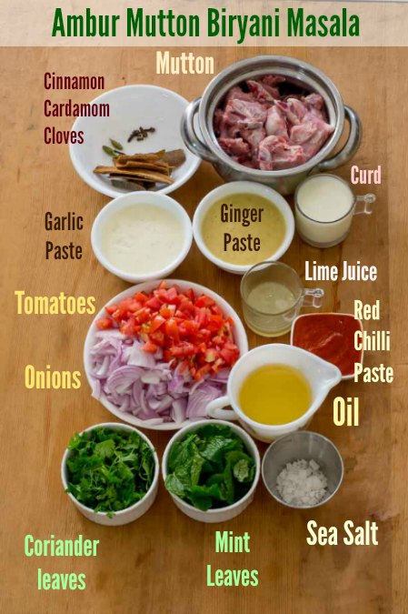
malzemeler
Tavuk (iyi kesilmiş),
Pirinc,
Patates,
Limon,
zencefil ve sarımsak ezmesi,
Doğranmış soğan,
Chillies,
Kirmizi Biber,
Yağ
Domates,
Nane,
yoğurt,
Tuz,
Sirke

Slide 4
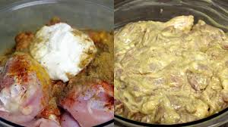
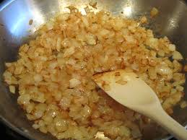
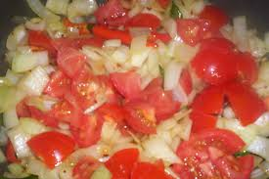
yemek tarifi
Tavuğu yıkayıp ve sonra onu doğrayın.
Tavuk kısımlarını zencefil, sarımsak, tuz, biryani baharatı, limon, yoğurt, biber ve nane ile yarım saat için marine edin.
Sonra soğan ve domatesi de doğrayın.
Soğanı tavada kahverengi olana kadar kızartın ve domatesleri de ekleyip yumuşak olana kadar kızartın.

Slide 5
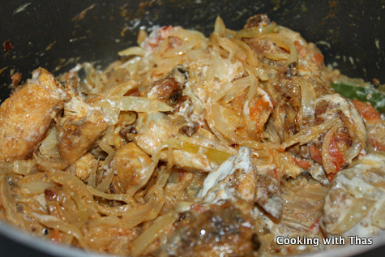
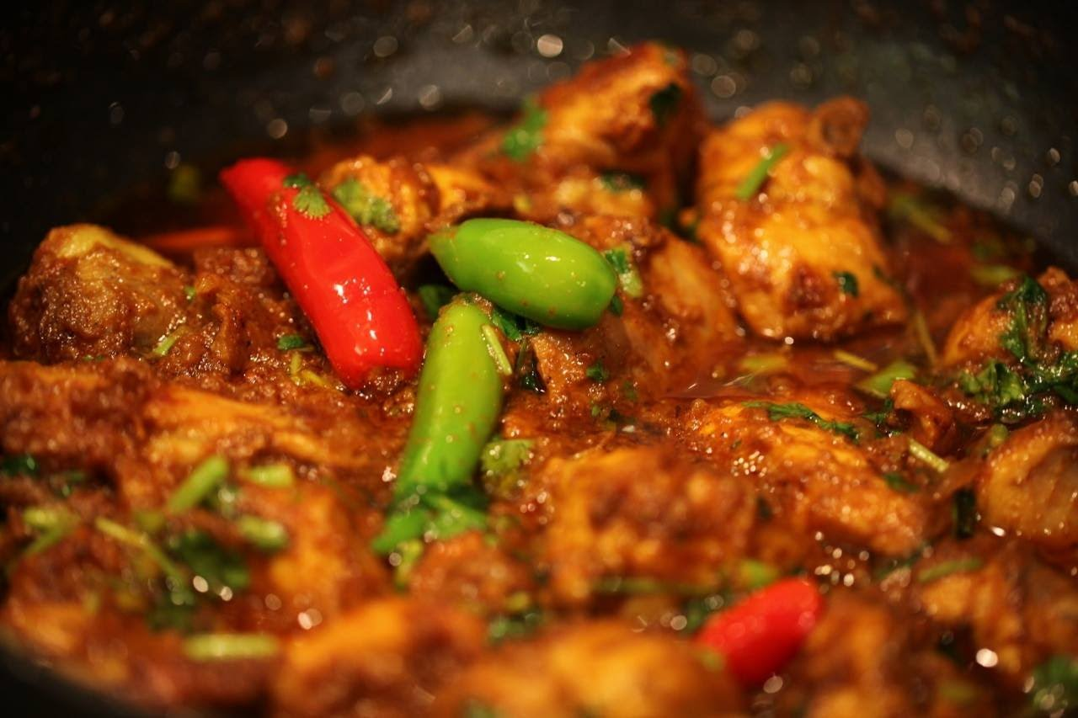
yemek tarifi
Marine olmuş tavuğa da tavada ekleyin.
2 bardak su ekleyin.
Patates küpleri de ekleyin.
Kapağını kapatıp ve hafif ateşte koyun.

Slide 6
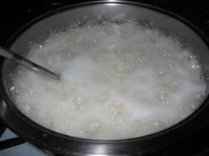
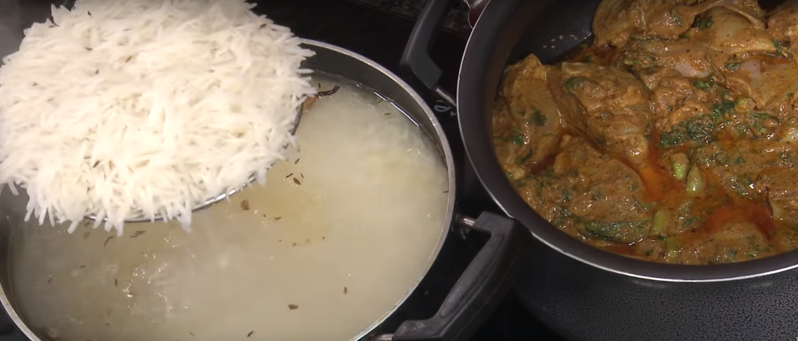
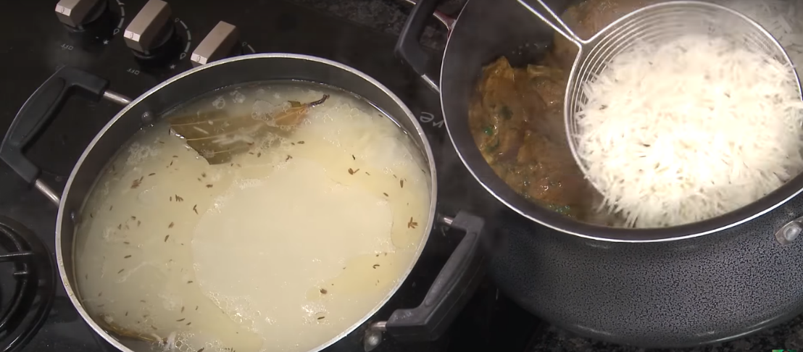
yemek tarifi
Pirinçi suyu koyup nane tarçın karanfil, tuz, sirke damlaları ve 1 kaşık da yağ ekleyin.
Pirinci ayrı bir tencerede 20 dk için kaynatın.
Pirinci tencereden çıkartıp onu süzgeçten geçerin.
Yeni bir tencerede, alt kısma pilav sonra üstüne hazırlanmış sosu tavuk ile beraber ekle sonra üstüne tekrar pilav koy kapağını kapat.

Slide 7
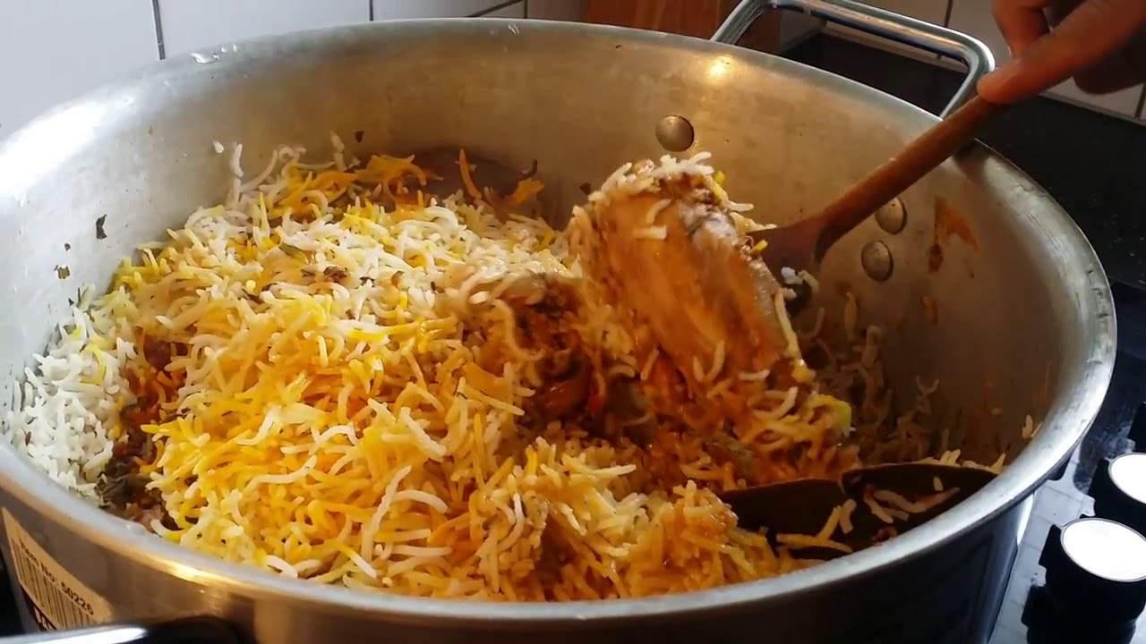
yemek tarifi
10 dk ısıt.
sonra karıştır
Servis yapmak

Slide 8
